Slide 1
مسجد جمکران
به ام خدا

Slide 2
موقعیت مکانی نمای نزدیک

Slide 3
موقعیت مکانی نمای دور

Slide 4
تاریخچه تفصیلی
مهمترين پايگاه شيعيان شيفته و عاشقان دل سوخته حضرت بقية الله، ارواحنا فداه، مسجد مقدس جمكران، در شش كيلومترى شهر مذهبى قم است. مطابق آمار، همه ساله، بيش از پانزده ميليون عاشق دل باخته، از سر تا سر ميهن اسلامى و جهان، در اين پايگاه معنوى، گرد مى آيند، نماز تحيّت مسجد و نماز حضرت صاحب الزمان، عجل الله تعالي فرجه الشريف، را در اين مكان مقدس به جاى مىآورند، با امام غايب از ابصار و حاضر در امصار و ناظر بر كردار، رازِ دل می گویند، استغاثه مى كنند، نداى «يا بن الحسن!» سر مى دهند، از مشكلات مادّى و معنوى خود سخن مى گويند، با دلى خونبار، از طولانى شدن دوران غيبت، شكوهها مى كنند.
آنان كه از شناخت عميقترى برخوردارند، به هنگام تشرف به اين پايگاه ملكوتى، همه حوائج شخصى خود را فراموش مى كنند و همه مشكلات دست و پاگير زندگى را به فراموشى مى سپارند و تنها «ظهور سراسر سرور منجى بشر، امام ثانى عشر، حضرت ولى عصر، روحى و ارواح العالمين فداه» را مسئلت مى كنند؛ زيرا، اگر اين حاجت برآورده شود، ديگر مشكلى نخواهد ماند، و اگر اين حاجت روا نشود، حلّ ديگر مشكلات، مشكل اساسى را حل نخواهد كرد.

Slide 5
تاریخ مسجد
ساخت این بنا به نقل عالم معاصرمحدث نوری به فردی به نام شیخ حسن بن مثله جمکرانی مربوط می‌شود، به گفته او که در بیداری با امام دوازدهم شیعیان، مهدی دیدار کرده است و حجت بن حسن دستور ساخت مسجد را به وی داده است.
در میان شیعیان بحثهای زیادی در خصوص ملاقات با امام زمان مطرح است. عده‌ای با استناد به روایاتی، آن را در خواب ممکن می‌داننددریافت نامه از مهدی (عج) پس از غیبت کبری نیز مورد قبول بسیاری از شیعیان است، آنچنانکه نامه و توقیع رسیده به شیخ مفید - حدود یک قرن پس از غیبت کبری - از نظر شیعیان مورد تردید واقع نشده است.

Slide 6
پیشگویی امیر مومنان درباره مسجد جمکران !
حديثي از اميرمؤمنان علی (عليه السلام) آورده كه فرازهايي از آن را در اين جا ميآوريم ( علاقه مندان به تفصيل بيشتر می توانند به كتاب انوار المشعشعين مراجعه نمایند) او ميگويد:
در كتاب خلاصة البلدان از كتاب مونس الحزين ـ از تصنيفات شيخ صدوق با سند صحيح و معتبر، از اميرمؤمنان (عليه السلام) روايت كرده كه خطاب به حذيفه فرمود: «اي پسر يماني! در اول ظهور، خروج نمايد قائم آل محمد (عليه السلام) از شهري كه آن را قم گويند و مردم را دعوت به حق ميكند، همة خلائق از شرق و غرب، به آن شهر روي آورند و اسلام، تازه شود...
اي پسر يماني! اين زمين مقدس است، از همة لوثها، پاك است...
عمارت آن، هفت فرسنگ در هشت فرسنگ باشد. رايت وي بر اين كوه سفيد بزنند، به نزد دهي كهن، كه در جنب مسجد است، و قصري كهن ـ كه قصر مجوس است ـ و آن را «جمكران» خوانند. از زير يك منارة آن مسجد بيرون آيد، نزديك آن جا كه آتش خانة گبران بوده...».

Slide 7
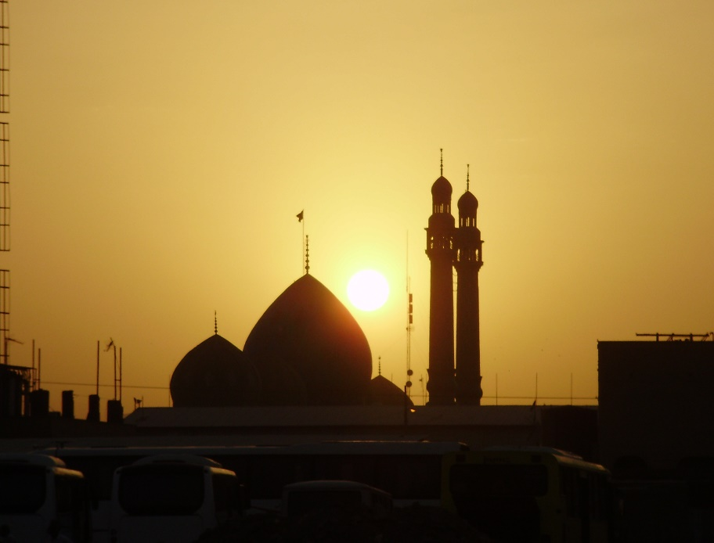
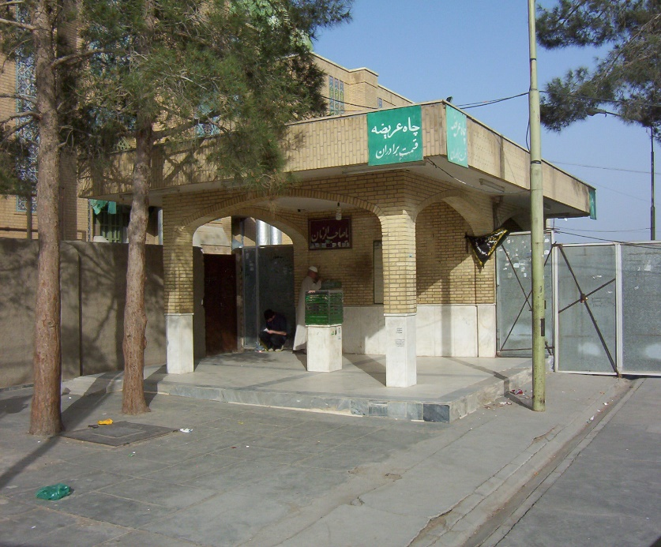
عکس از مسجد

Slide 8
پایان
تهیه کننده : سعید کریمی راهنمای راهنمایی
Rrahnamaii.blog.ir
منابع :
وب سایت رسمی مسجد جمکران
ویکیپدیا
Google map

